Slide 1
Интеграция разных видов деятельности в процессе формирования и развития математических представлений
Составители:
Нагула В.В
Шаймухаметова Л.А.

Slide 2
«Ведь от того, как заложены элементарные математические представления в значительной мере зависит дальнейший путь математического развития, успешность продвижения ребёнка
в этой области знаний.»
Л. А. Венгер

Slide 3
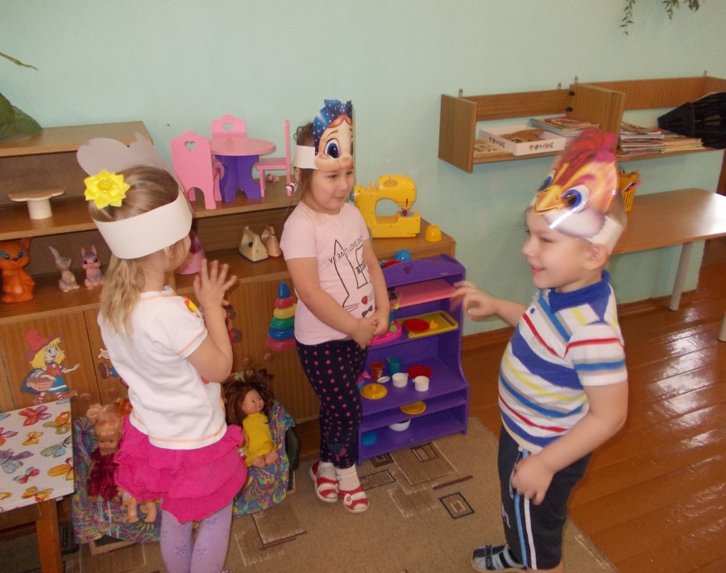
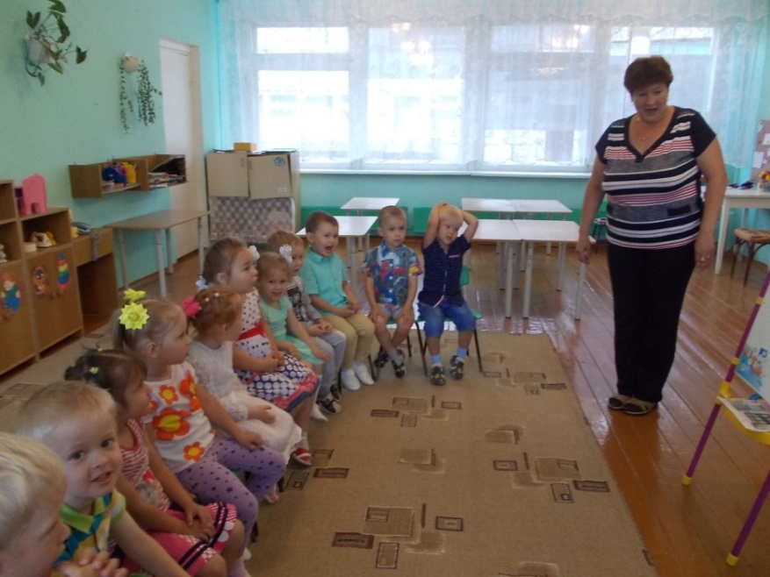
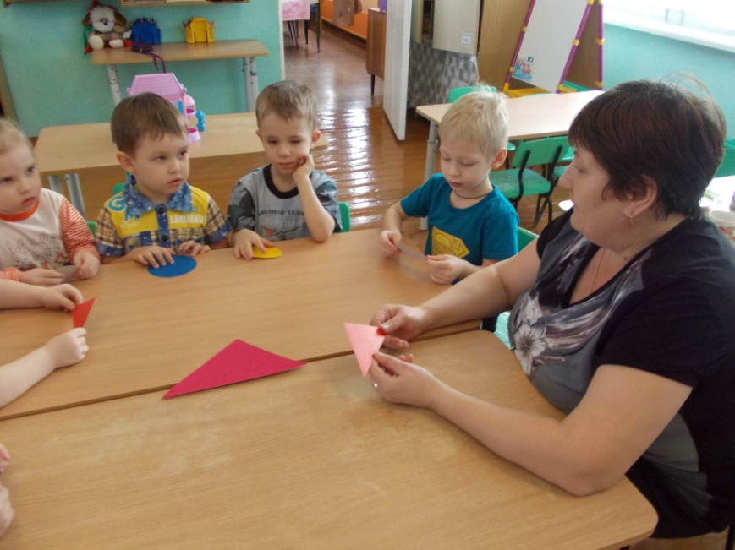
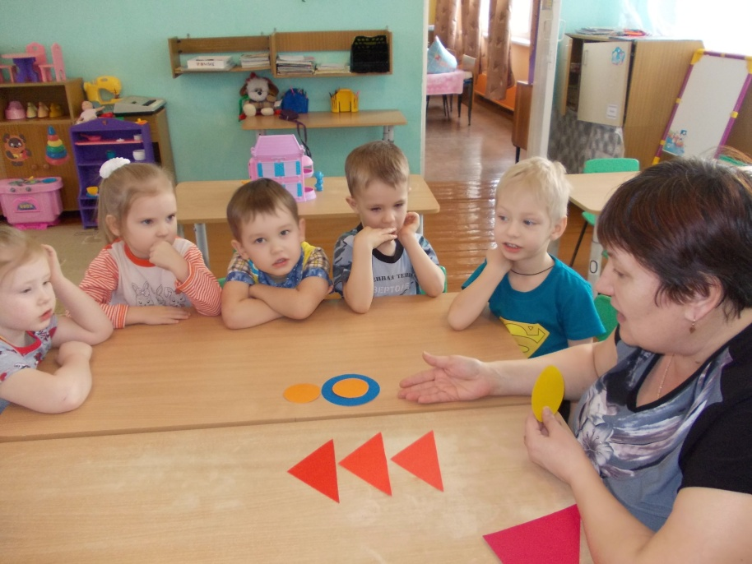
Коммуникативная

Slide 4
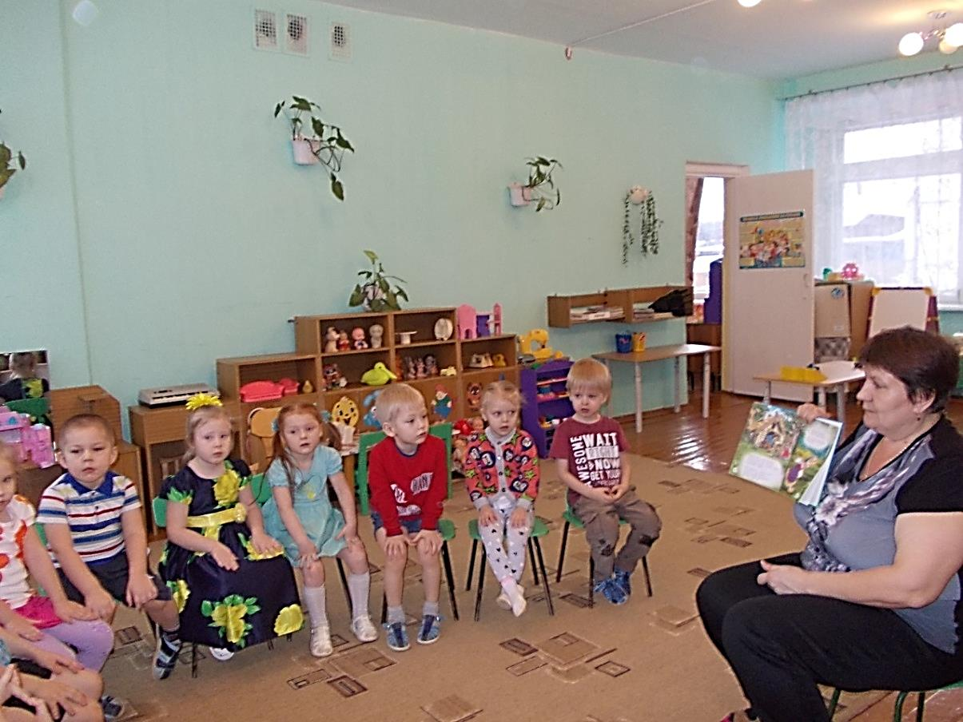
Восприятие художественной литературы и фольклора

Slide 5
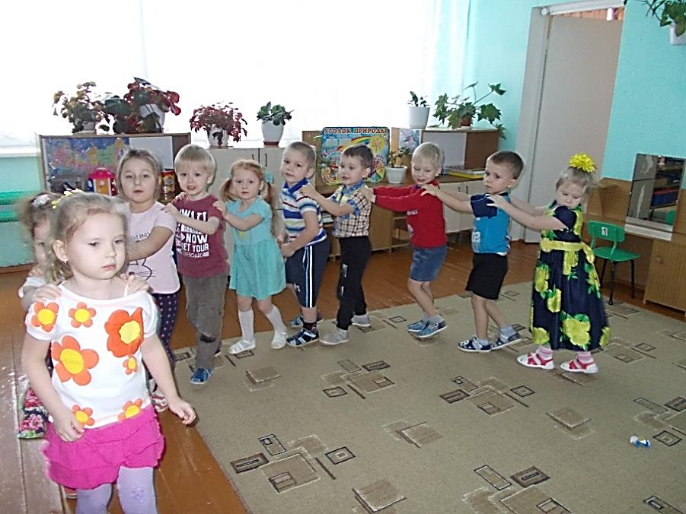
Двигательная

Slide 6
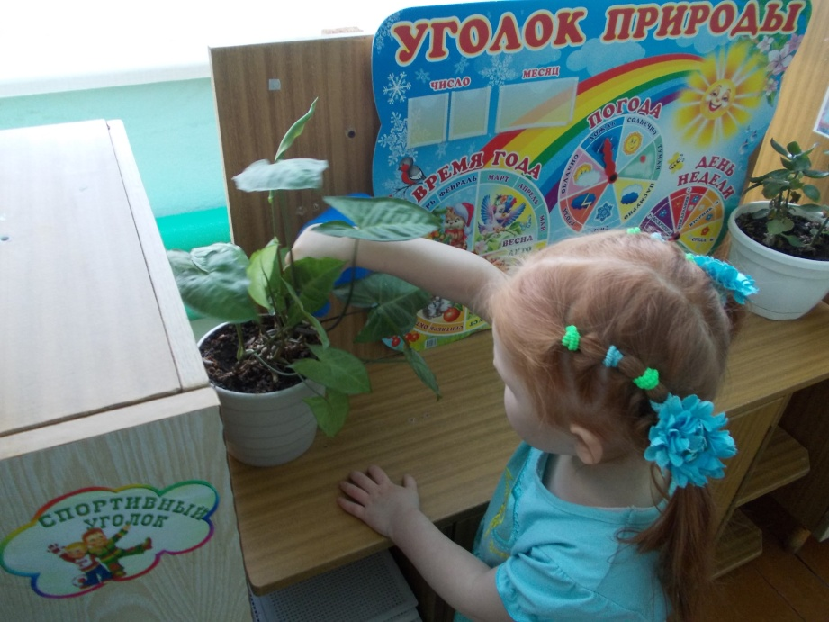
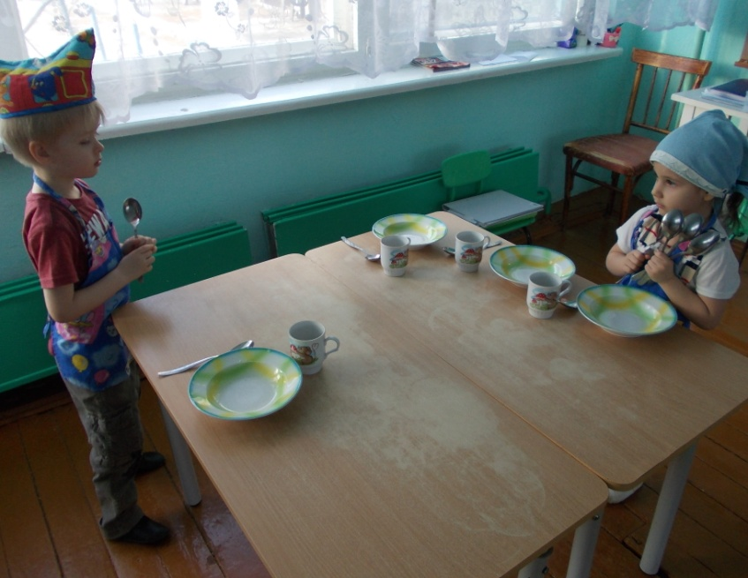
Самообслуживание и элементарный бытовой труд

Slide 7
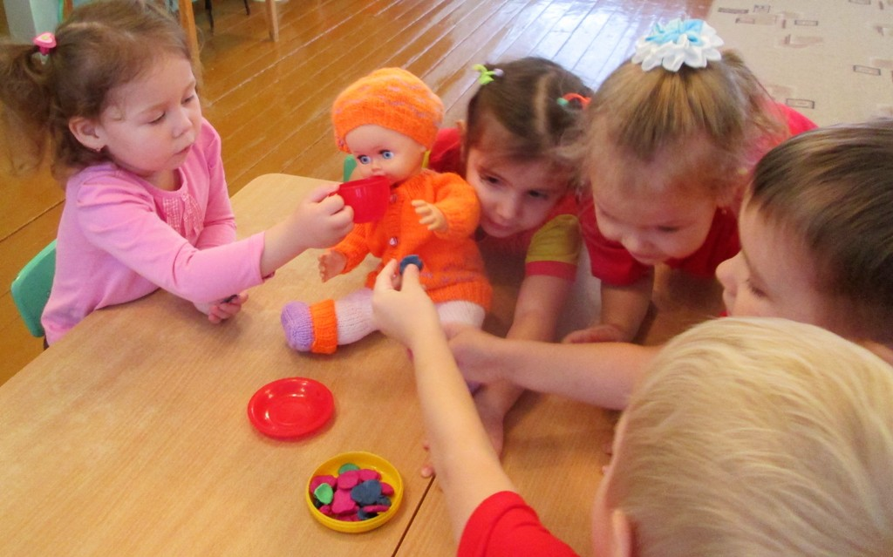
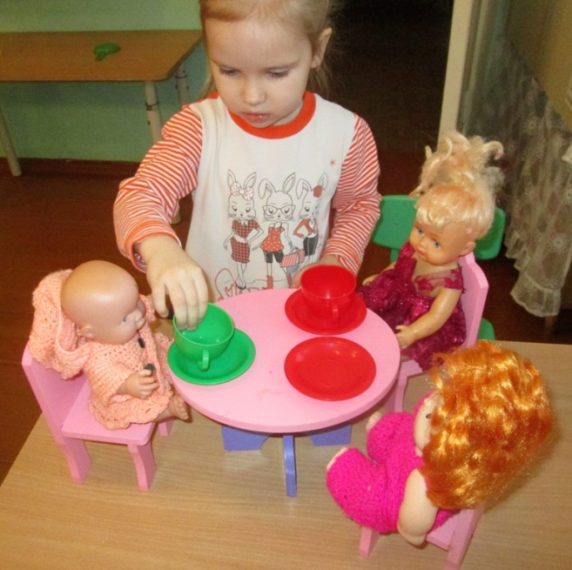
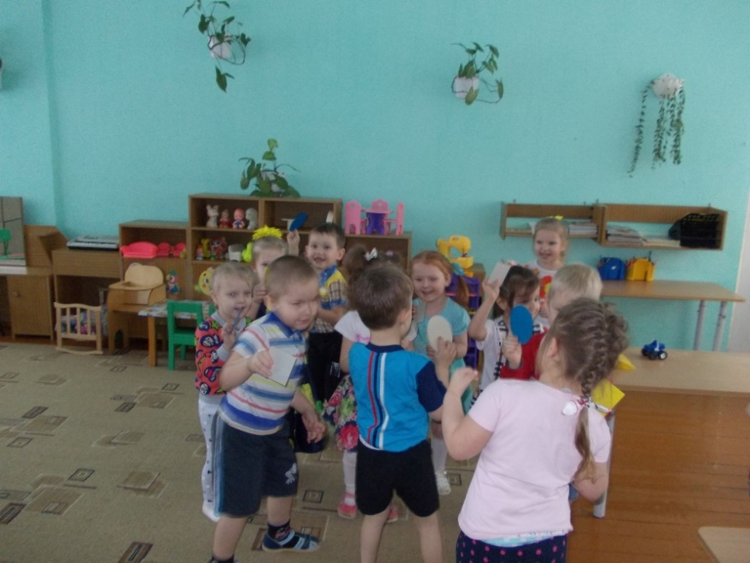
Игровая

Slide 8
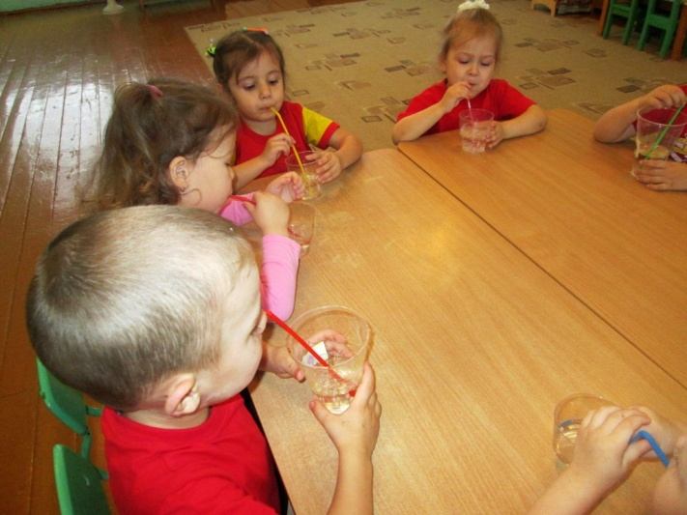
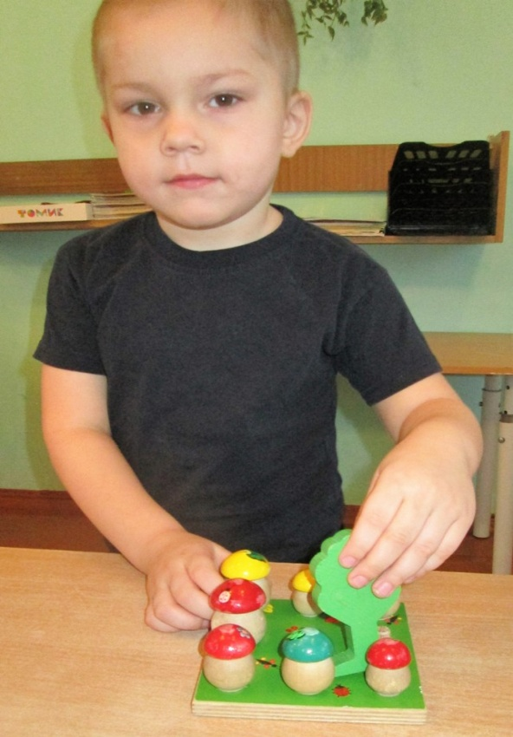
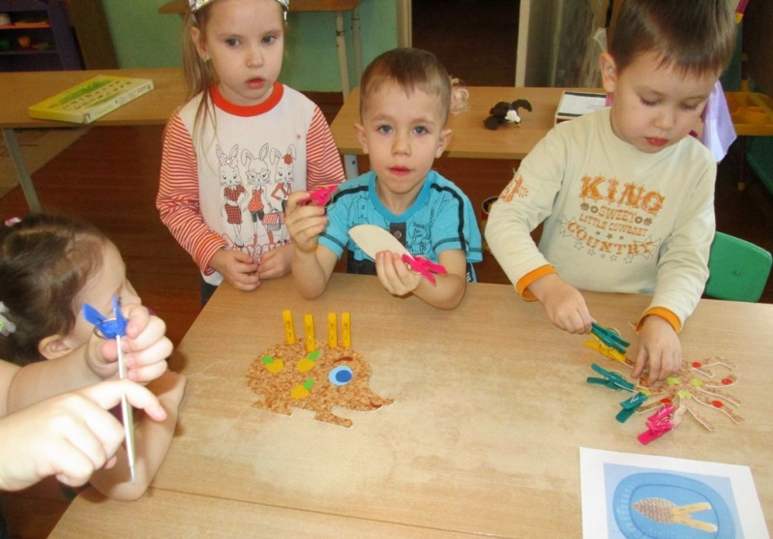
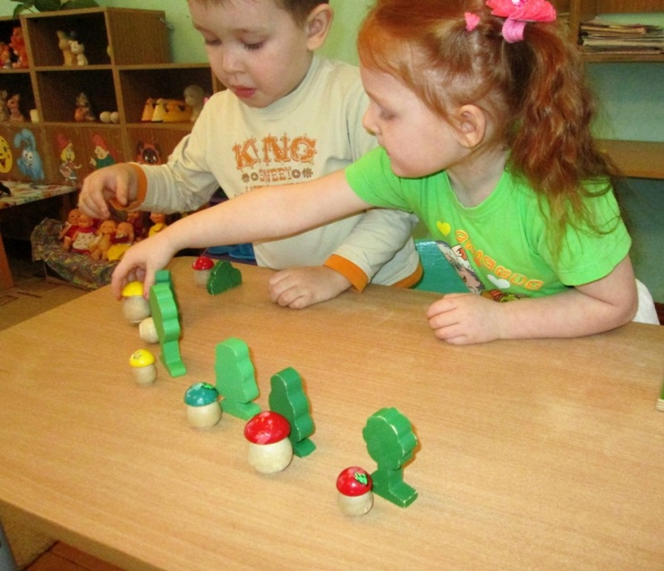
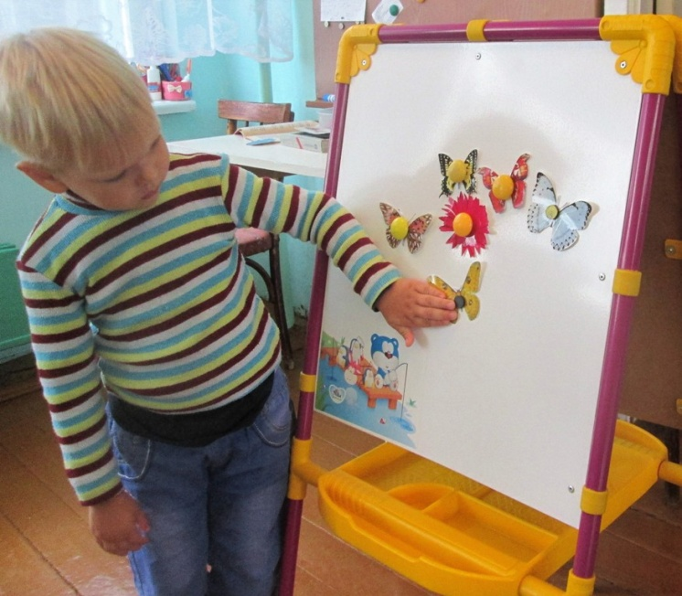
•Познавательно-исследовательская

Slide 9
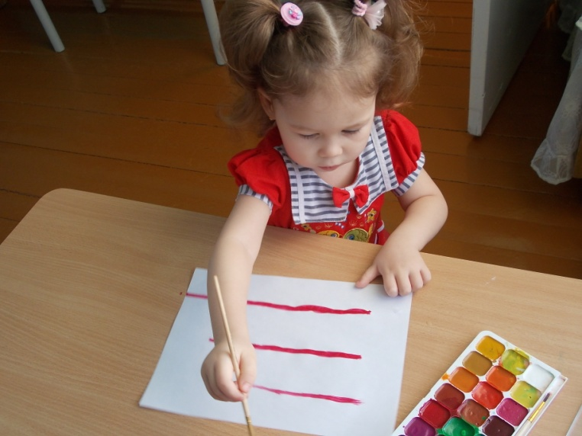
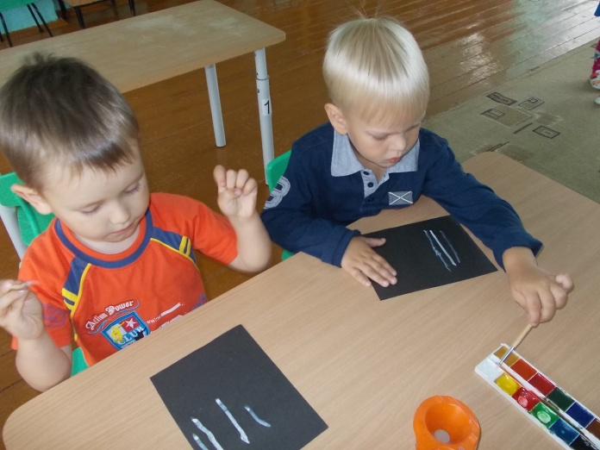
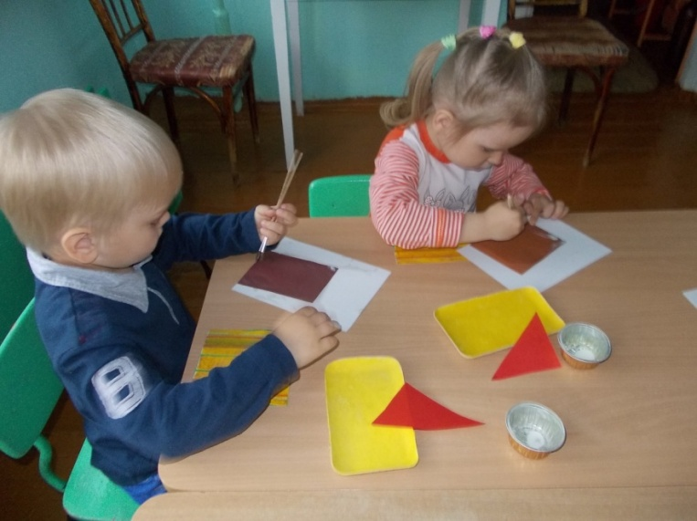
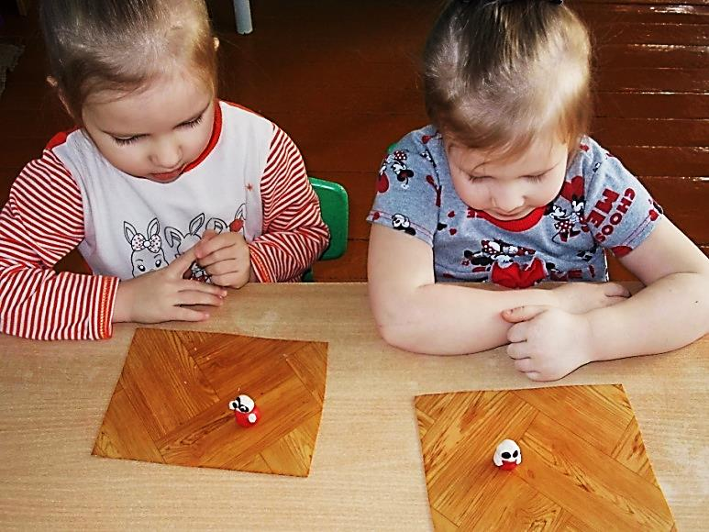
Изобразительная (рисование, лепка, аппликация

Slide 10
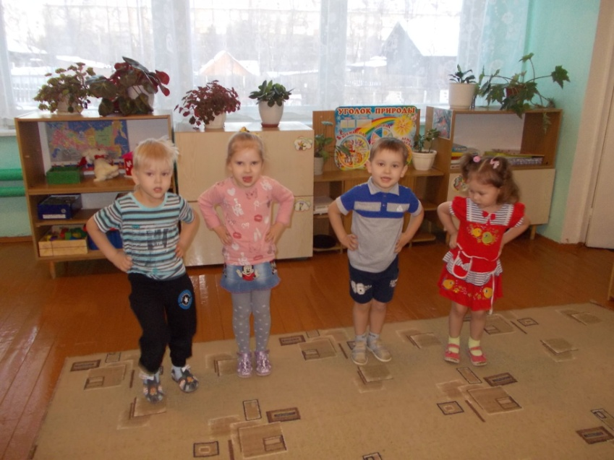
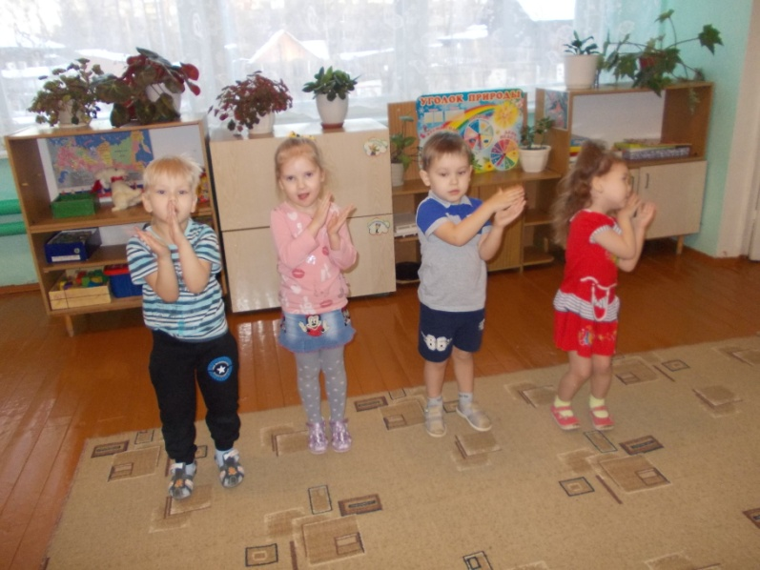
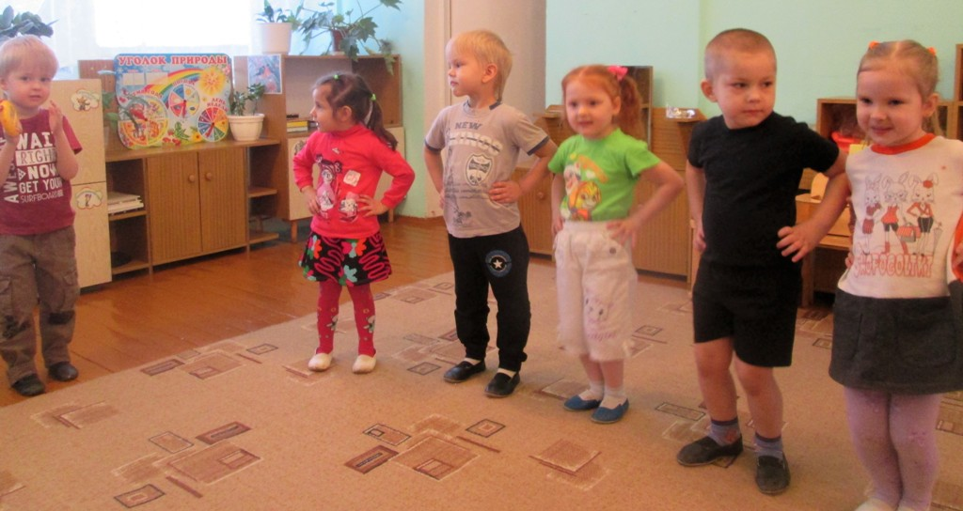
Музыкальная

Slide 11
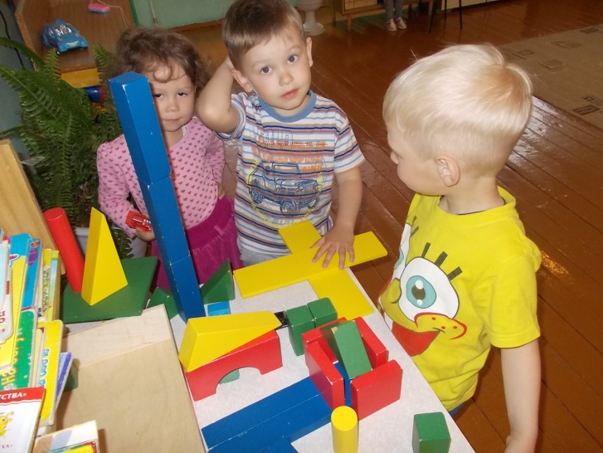
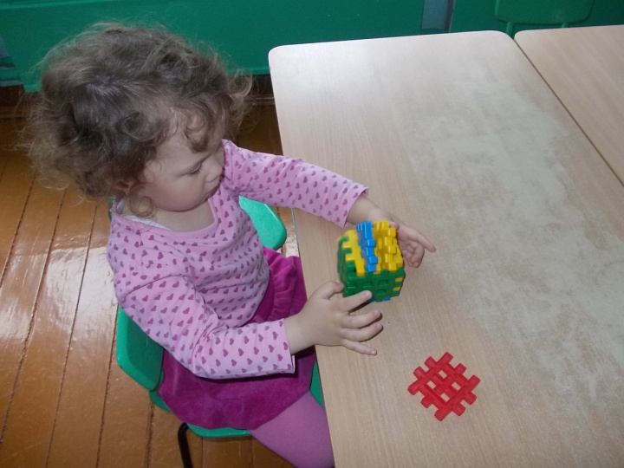
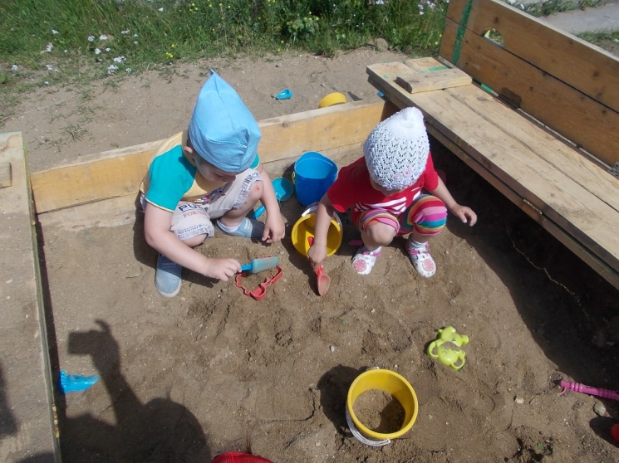
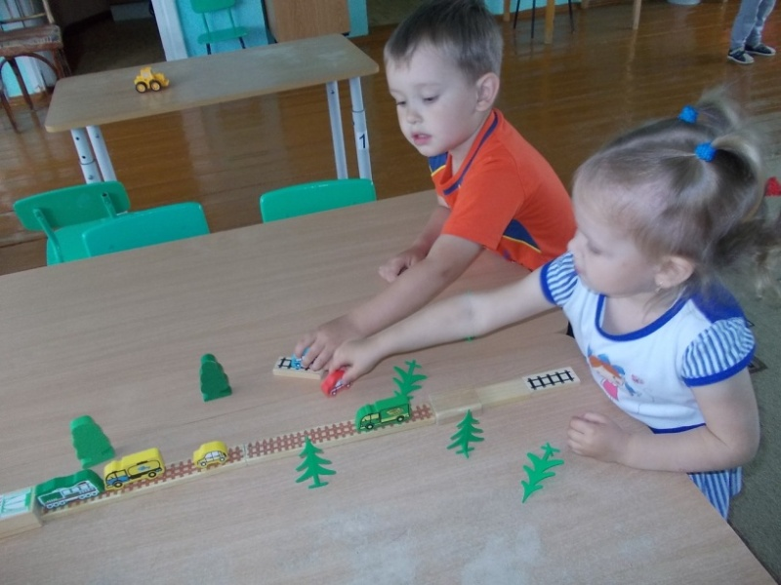
Конструирование из разного материала

Slide 12
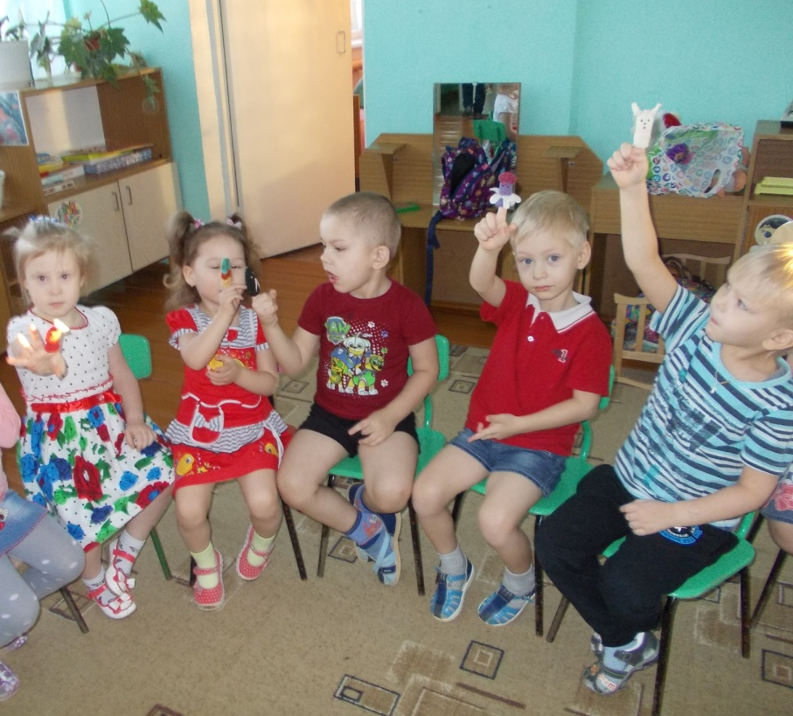
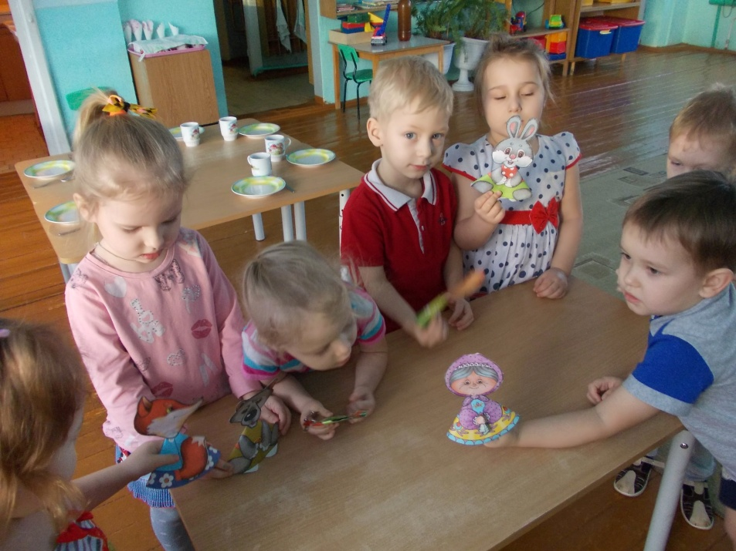
Театральной

Slide 13
Вывод: интегрировав все образовательные области, в процессе планомерной, целенаправленной, последовательной игровой деятельности детей и воспитателя, происходит постоянное и непрерывное формирование элементарных математических представлений у детей, в результате чего познаётся целостная картина мира.

Slide 14
Спасибо за Внимание!

